Slide 1
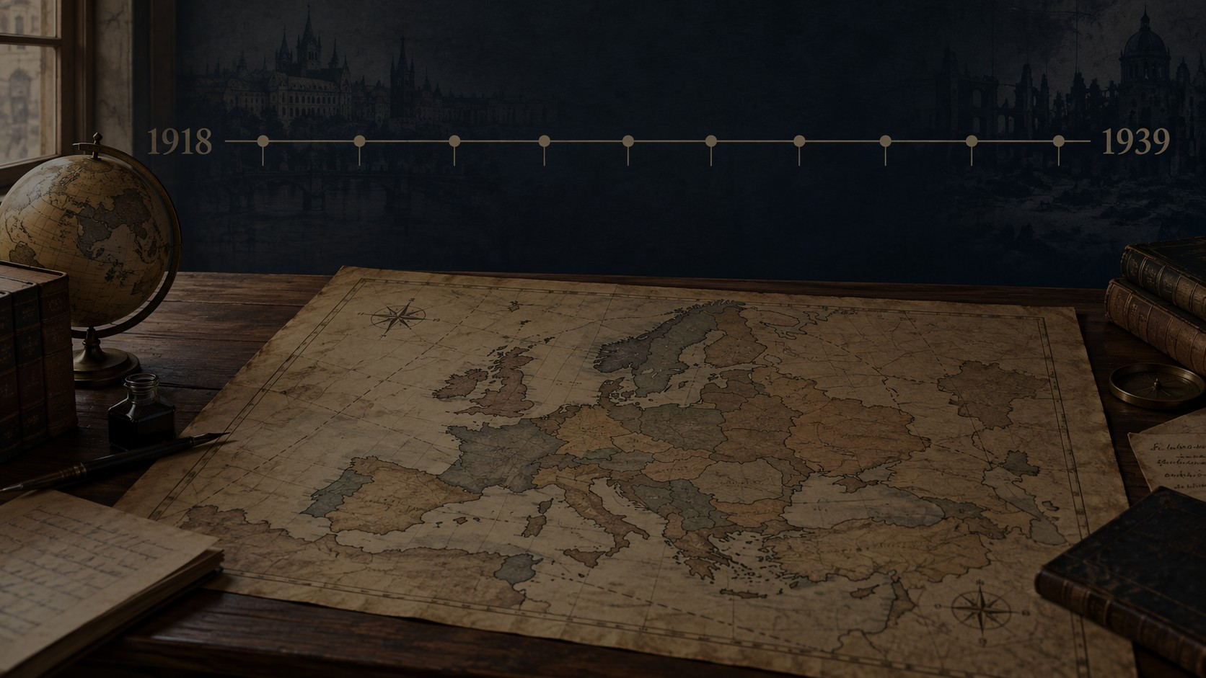
Από τον Α΄ στον
Β΄ Παγκόσμιο Πόλεμο
1918 → 1939
Ερώτηση για συζήτηση
Πώς έφτασε η Ευρώπη, μόλις 20 χρόνια μετά το τέλος του Α΄ Παγκοσμίου Πολέμου, σε έναν νέο παγκόσμιο πόλεμο;
Ιστορικό πλαίσιο – 1η διδακτική ώρα

Slide 2
1918–1919: Η Γερμανία μετά την ήττα
Αφετηρία
Το τέλος του Α΄ Παγκοσμίου Πολέμου αφήνει τη Γερμανία πολιτικά, κοινωνικά και οικονομικά τραυματισμένη.
Μετά την ήττα του 1918
1919: Συνθήκη των Βερσαλλιών
• καταρρέει η Γερμανική Αυτοκρατορία
• ο Κάιζερ παραιτείται
• δημιουργείται η Δημοκρατία της Βαϊμάρης
• η κοινωνία ζητά σταθερότητα
Η Γερμανία χάνει εδάφη, περιορίζει τον στρατό της και υποχρεώνεται σε πολεμικές αποζημιώσεις.
Πολλοί τη βιώνουν ως ταπείνωση.
Ερώτηση για συζήτηση
Πώς μπορεί να νιώθει μια κοινωνία μετά από ήττα, φτώχεια και αίσθημα ταπείνωσης;
Β΄ Λυκείου | Πολιτισμός – Ιστορικό πλαίσιο

Slide 3
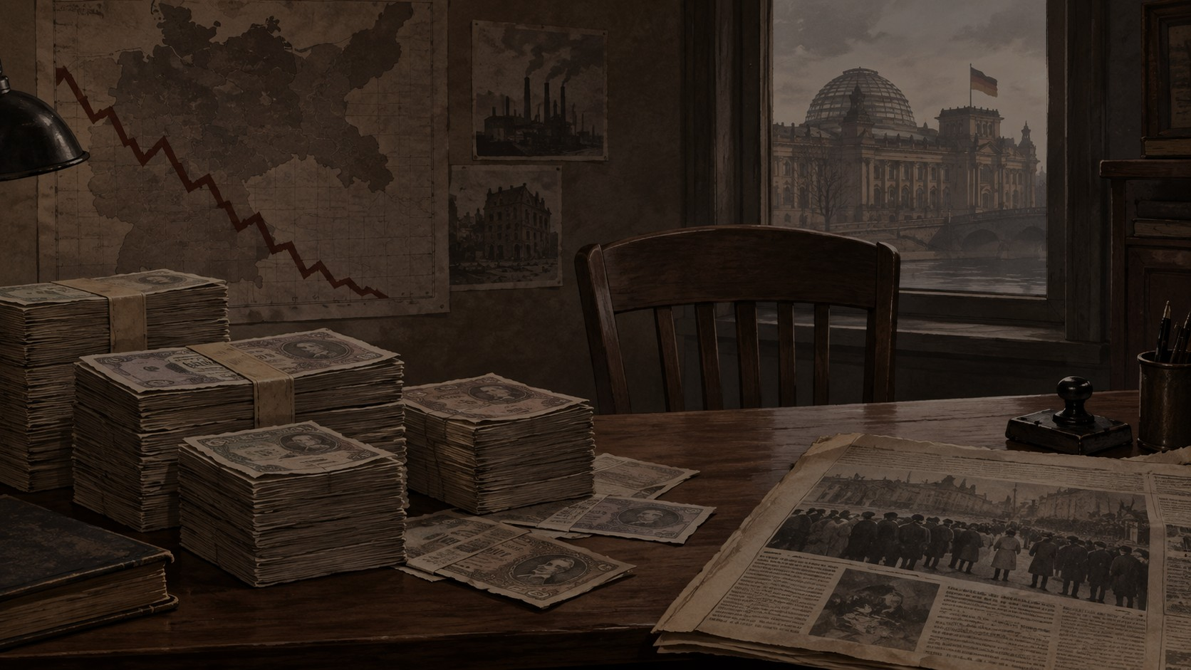
Μια δημοκρατία σε κρίση: η Βαϊμάρη
1919–1933
Η Δημοκρατία της Βαϊμάρης προσπαθεί να λειτουργήσει, αλλά περνά από συνεχείς κρίσεις.
1923
Υπερπληθωρισμός
1929
Παγκόσμια κρίση
Το χρήμα χάνει την αξία του. Η καθημερινότητα γίνεται αβέβαιη.
Επιχειρήσεις κλείνουν. Η ανεργία και η ανασφάλεια αυξάνονται.
Οικονομική κρίση + πολιτική αστάθεια + κοινωνικός φόβος
Ερώτηση για συζήτηση
Όταν οι άνθρωποι φοβούνται για το μέλλον τους, τι είδους λύσεις μπορεί να τους φανούν ελκυστικές;
Β΄ Λυκείου | Πολιτισμός – Ιστορικό πλαίσιο

Slide 4
1933: Από τη δημοκρατία στη δικτατορία
30 Ιανουαρίου 1933
Ο Αδόλφος Χίτλερ γίνεται καγκελάριος. Σε σύντομο χρονικό διάστημα η δημοκρατία υποχωρεί.
Δημοκρατία
Δικτατορία
Πριν
Μετά
κόμματα • κοινοβούλιο
εκλογές • ελευθερίες
έλεγχος κράτους • απαγορεύσεις
διώξεις • προπαγάνδα
Ερώτηση για συζήτηση
Ποια σημάδια δείχνουν ότι μια δημοκρατία αρχίζει να κινδυνεύει;
Β΄ Λυκείου | Πολιτισμός – Ιστορικό πλαίσιο

Slide 5
Ο δρόμος προς τον πόλεμο
1936–1939
Η ναζιστική Γερμανία αμφισβητεί σταδιακά την ευρωπαϊκή τάξη που δημιουργήθηκε μετά το 1918.
1936
1938
1938
1939
1.9.1939
Ρηνανία
Αυστρία
Σουδητία
Τσεχοσλοβακία
Πολωνία
επιστροφή γερμανικού στρατού
προσάρτηση στη Γερμανία
περιοχή της Τσεχοσλοβακίας
νέα γερμανική επέκταση
αρχή του πολέμου
Ερώτηση για συζήτηση
Γιατί η συνεχής υποχώρηση απέναντι σε έναν επιθετικό ηγέτη μπορεί τελικά να γίνει επικίνδυνη;
Β΄ Λυκείου | Πολιτισμός – Ιστορικό πλαίσιο

Slide 6
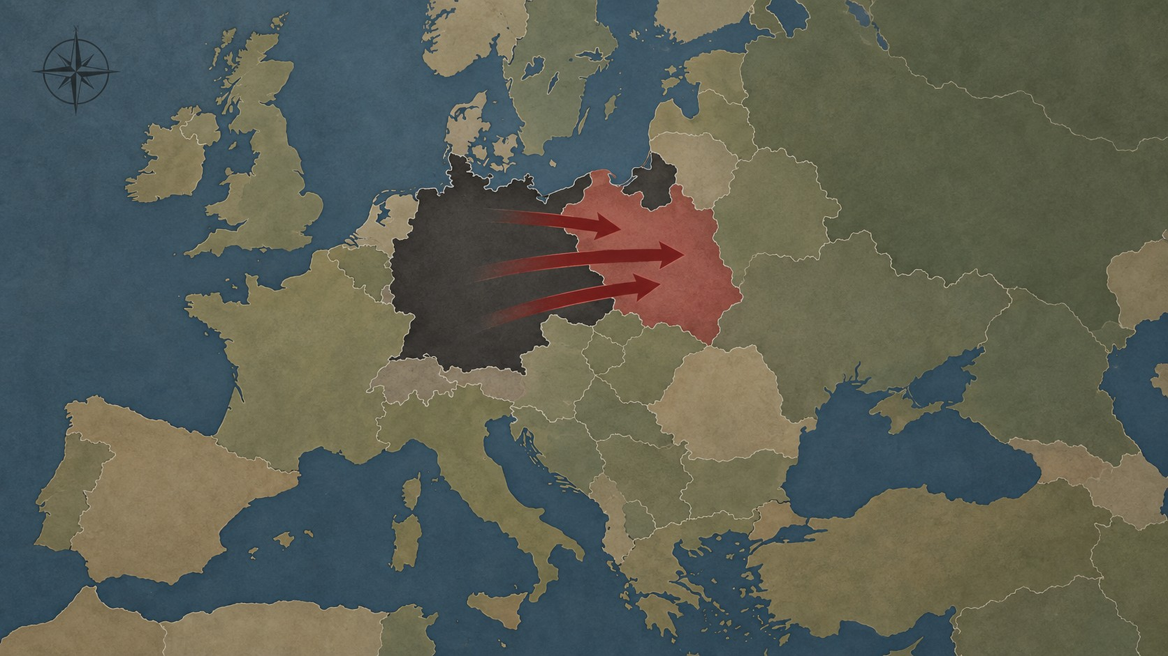
1 Σεπτεμβρίου 1939: Εισβολή στην Πολωνία
Αρχή του Β΄ Παγκοσμίου Πολέμου
Η Γερμανία εισβάλλει στην Πολωνία.
Στις 3 Σεπτεμβρίου 1939, η Βρετανία και η Γαλλία κηρύσσουν πόλεμο στη Γερμανία.
Ερώτηση για συζήτηση
Γιατί ένα γεγονός ανάμεσα σε δύο χώρες μπορεί να εξελιχθεί σε παγκόσμιο πόλεμο;
Β΄ Λυκείου | Πολιτισμός – Ιστορικό πλαίσιο

Slide 7
Παρακολουθώ και σημειώνω
Σύντομο βίντεο / απόσπασμα για την περίοδο 1918–1939
Κατά τη διάρκεια του βίντεο κρατώ λέξεις-κλειδιά για:
1
Ποια προβλήματα αντιμετώπιζε η Γερμανία μετά το 1918;
2
Πώς αξιοποίησαν οι Ναζί την κρίση και τον φόβο;
3
Ποιο γεγονός οδήγησε στην έναρξη του Β΄ Παγκοσμίου Πολέμου;
Μετά το βίντεο: συζητάμε πρώτα προφορικά, χωρίς σωστές ή λάθος απαντήσεις.

Slide 8
Ο Β΄ Παγκόσμιος Πόλεμος σε έξι ημερομηνίες
1939–1945
1939
Εισβολή στην Πολωνία
Αρχή του πολέμου
1940
Η Γερμανία καταλαμβάνει
μεγάλο μέρος της Δυτικής Ευρώπης
1941
Επίθεση στη
Σοβιετική Ένωση
1941
Οι ΗΠΑ μπαίνουν στον πόλεμο
μετά το Περλ Χάρμπορ
1944
Απόβαση των Συμμάχων
στη Νορμανδία
1945
Ήττα της ναζιστικής Γερμανίας
Τέλος του πολέμου στην Ευρώπη
Ερώτηση για συζήτηση
Ποια από αυτές τις ημερομηνίες φαίνεται πιο καθοριστική για την πορεία του πολέμου; Γιατί;
Β΄ Λυκείου | Πολιτισμός – Ιστορικό πλαίσιο

Slide 9
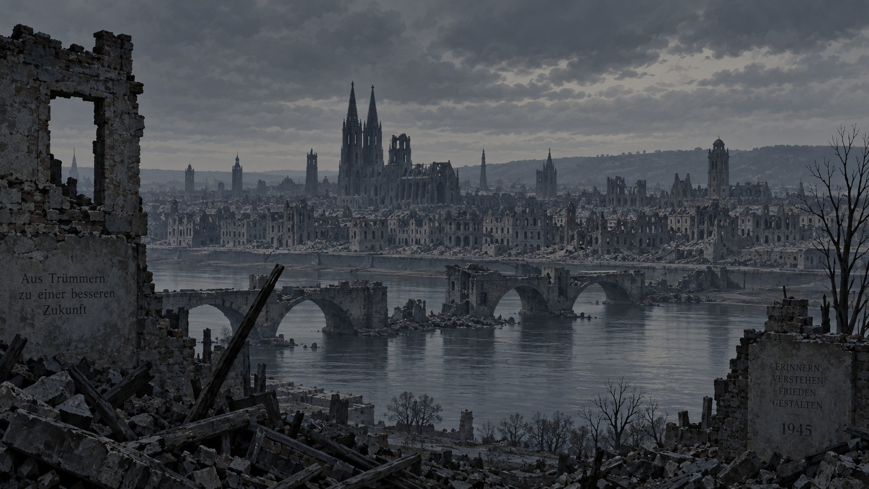
1945: Ένας πόλεμος χωρίς προηγούμενο
Συνέπειες
Τι αφήνει πίσω του ο πόλεμος;
Την ίδια περίοδο, το ναζιστικό καθεστώς εφαρμόζει πολιτικές αποκλεισμού, δίωξης και μαζικής βίας.
• δεκάδες εκατομμύρια νεκρούς
• κατεστραμμένες πόλεις
• εκατομμύρια εκτοπισμένους
• βαθιά κοινωνικά τραύματα
• μια Ευρώπη που πρέπει να ξαναχτιστεί
Ερώτηση για συζήτηση
Πώς αλλάζει μια κοινωνία μετά από έναν τόσο καταστροφικό πόλεμο;
Β΄ Λυκείου | Πολιτισμός – Ιστορικό πλαίσιο

Slide 10
Κλείσιμο – σκέφτομαι και απαντώ
Από τον Α΄ στον Β΄ Παγκόσμιο Πόλεμο
Ποιος παράγοντας σού φαίνεται πιο σημαντικός για την άνοδο του ναζισμού: η ήττα, η οικονομική κρίση, ο φόβος ή η προπαγάνδα;
Πότε η πολιτική αστάθεια γίνεται κίνδυνος για τη δημοκρατία;
Ποιο ερώτημα θέλεις να απαντηθεί στο επόμενο μάθημα;
Επόμενο θέμα: Το Γ΄ Ράιχ – δικτατορία, προπαγάνδα και διώξεις

